Slide 1
ГОСУДАРСТВЕННОЕ ОБЩЕОБРАЗОВАТЕЛЬНОЕ УЧРЕЖДЕНИЕ ЛУГАНСКОЙ НАРОДНОЙ РЕСПУБЛИКИ «БРЯНКОВСКИЙ УЧЕБНО-ВОСПИТАТЕЛЬНЫЙ КОМПЛЕКС№ 10» (ГОУ ЛНР «БРЯНКОВСКИЙ УВК №10»)
Урок мужества
«Мужество и героизм 21 века»

Slide 2
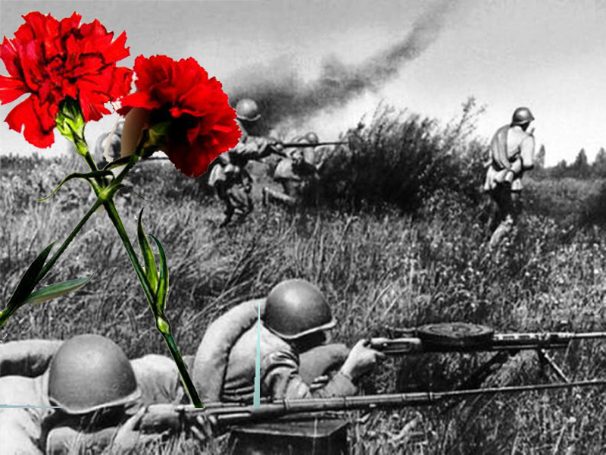
Война- жесточе нету слова.
Война- печальней нету слова.
Война- святее нету слова.
В тоске и славе этих лет.
И на устах у нас иного
Еще не может быть и нет…

Slide 3
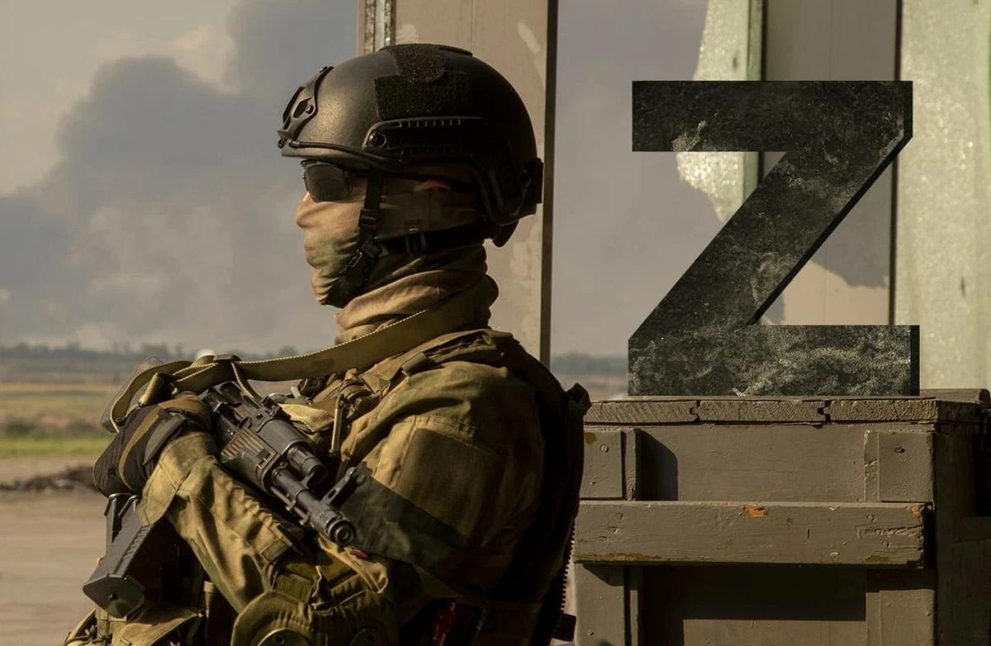
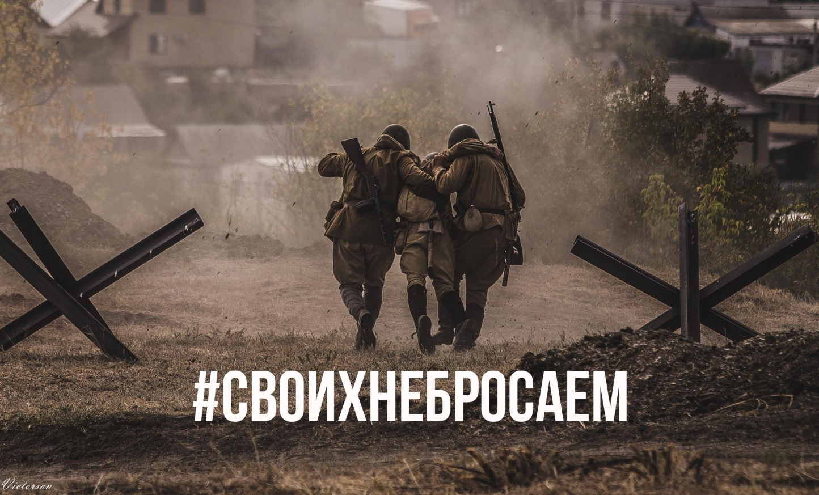

Slide 4
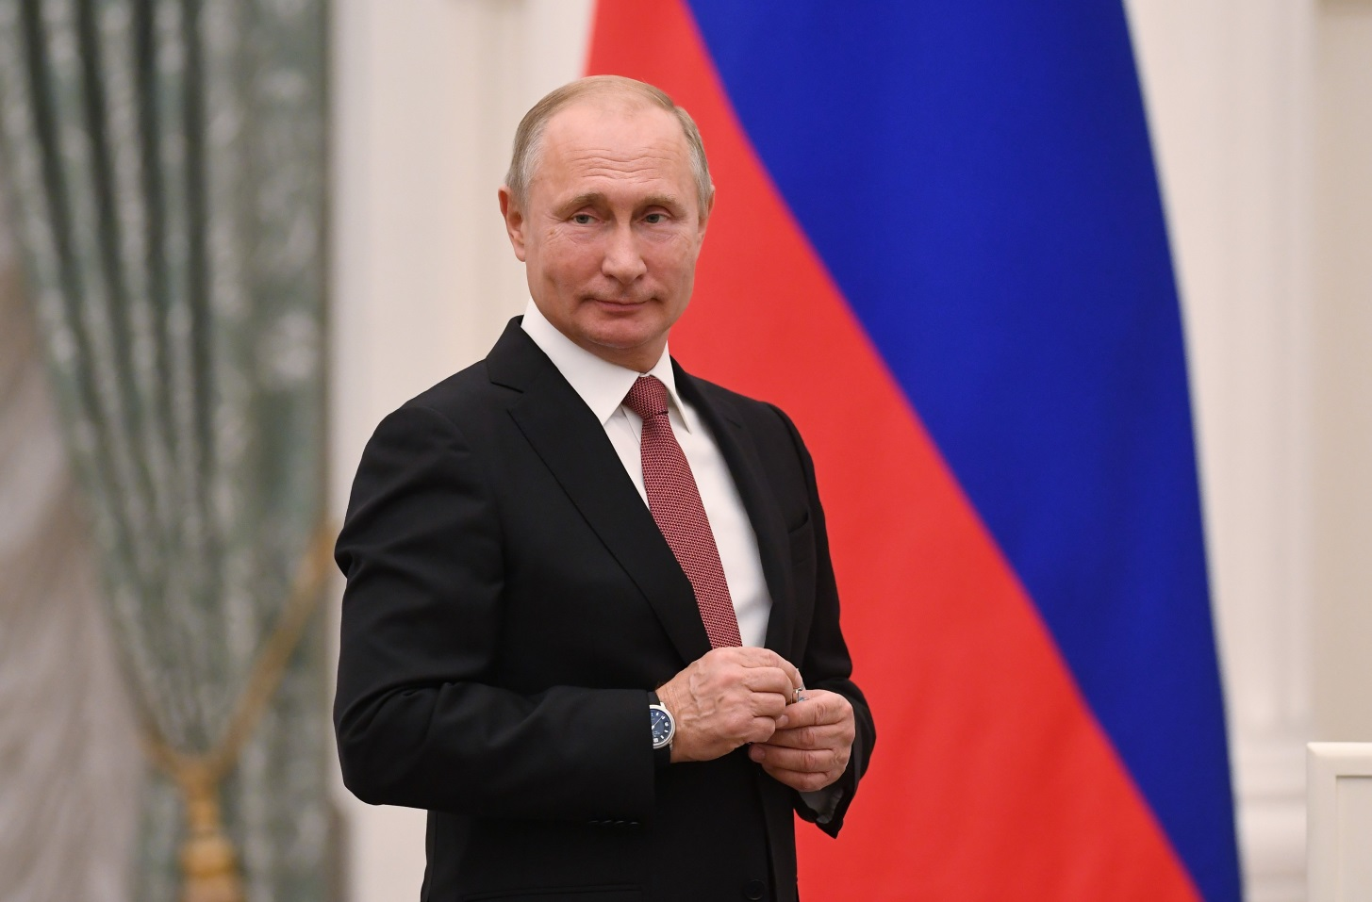
24 февраля 2022 года президент Российской Федерации Владимир Владимирович Путин объявил о проведении специальной военной операции на Донбассе.

Slide 5
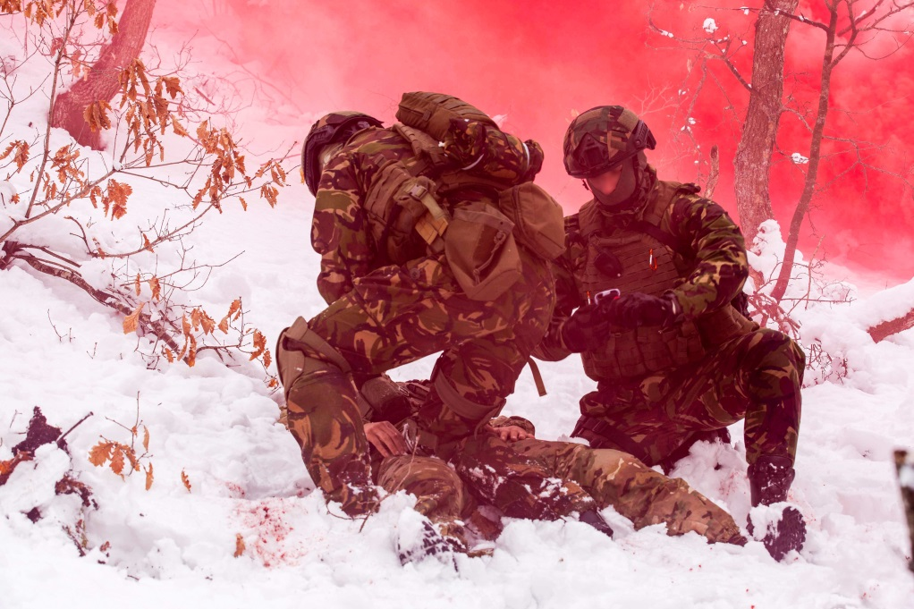
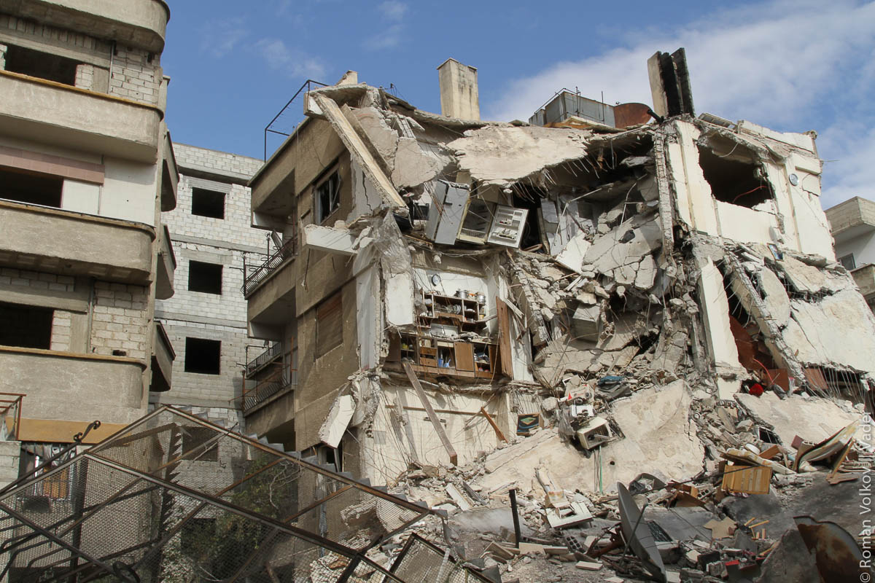
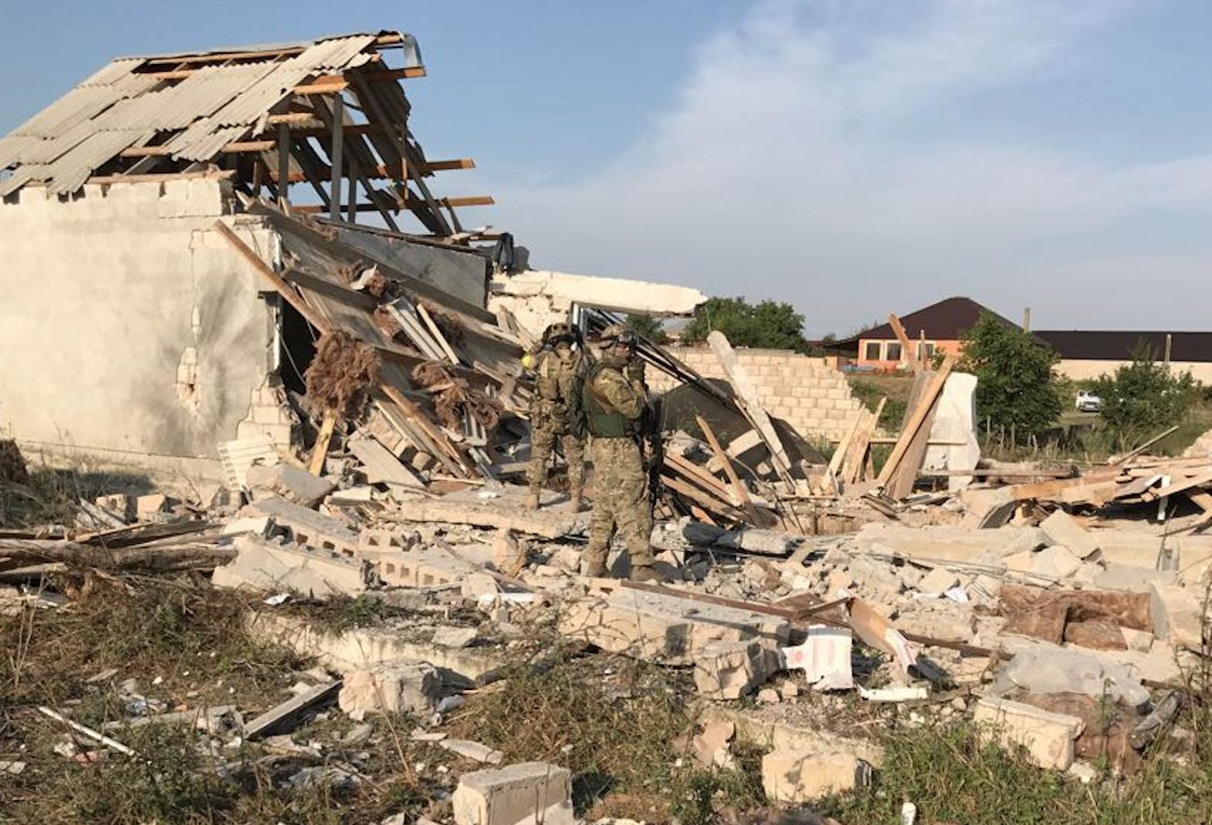

Slide 6
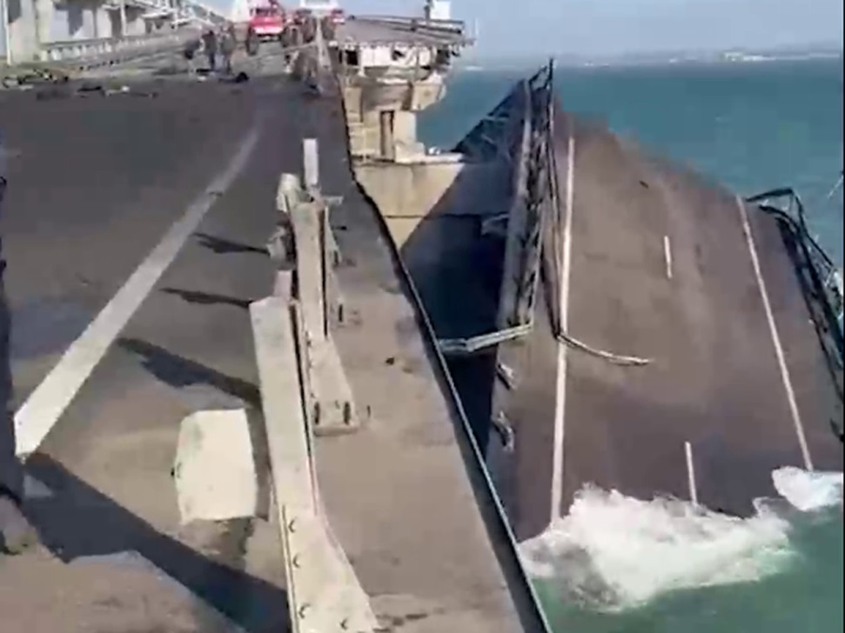
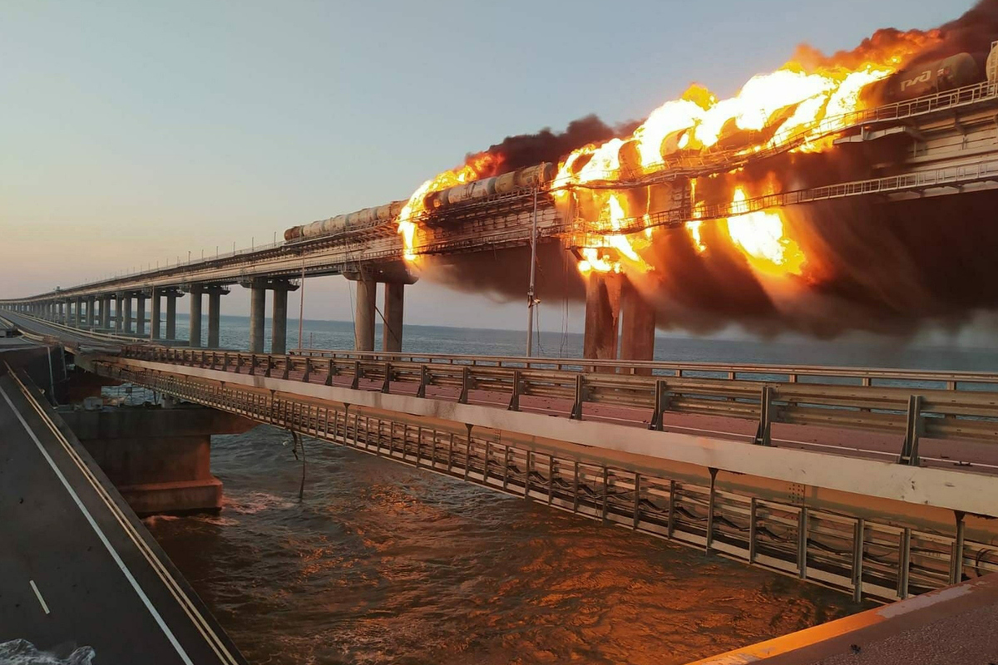
8 октября 2022 г.- террористический акт на Крымском мосту

Slide 7
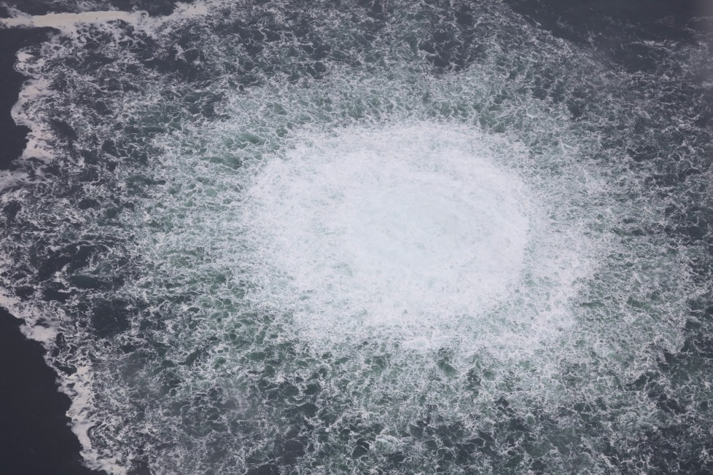
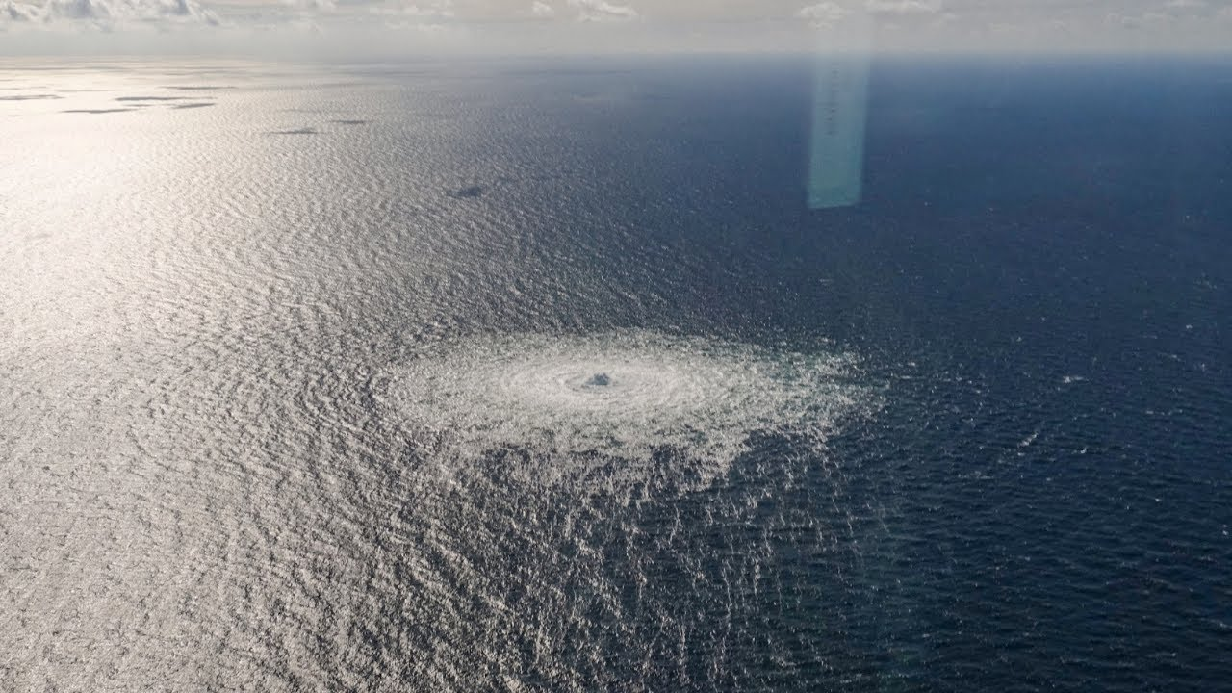
26 сентября 2022 г.- диверсия на «Северном потоке-2»

Slide 8
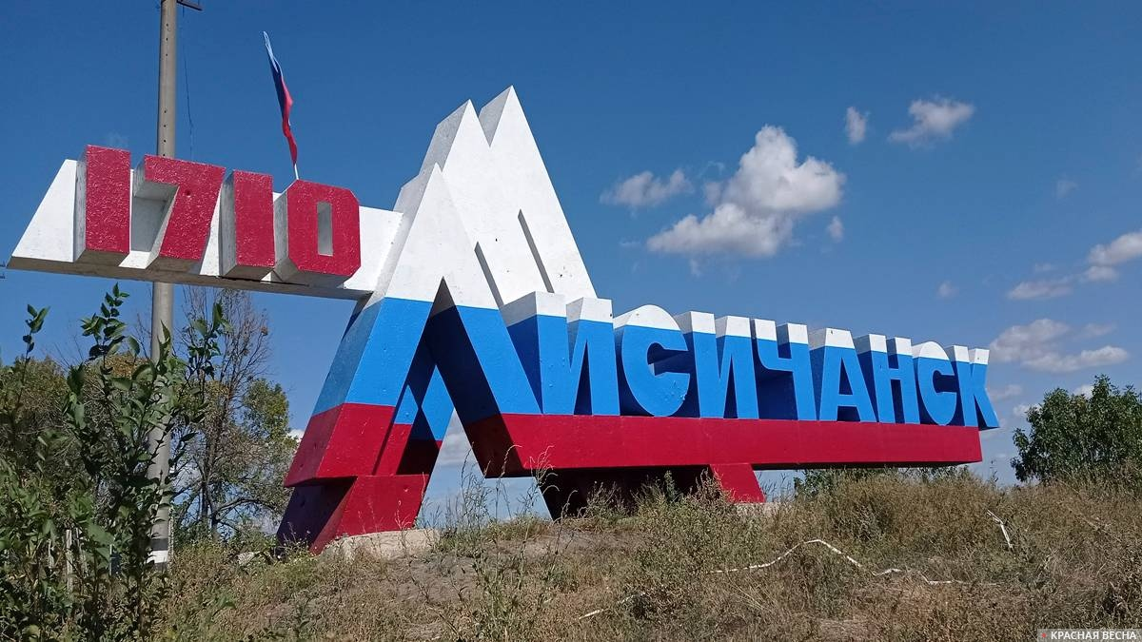
3 июля 2022 г.- полное освобождение
Луганской Народной Республики

Slide 9
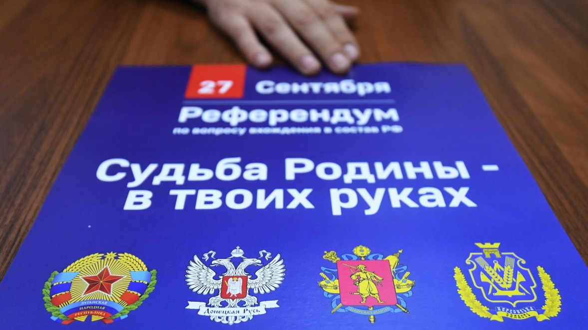
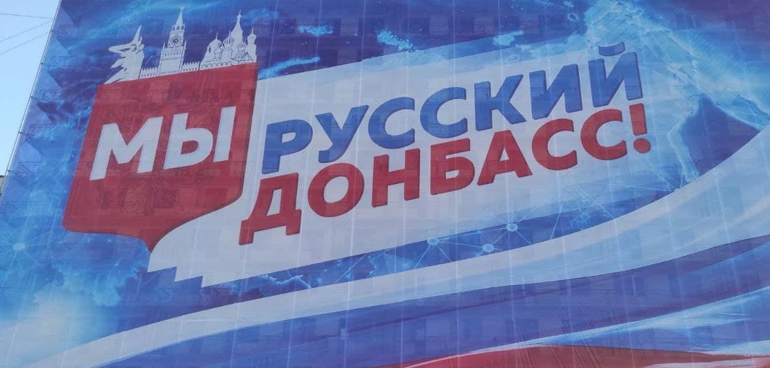
Референдум о вхождении территорий Донбасса в состав Российской Федерации

Slide 10
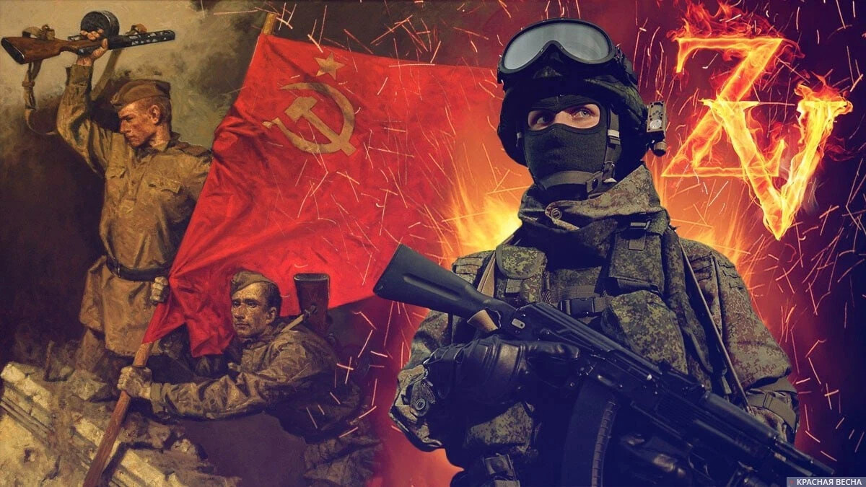
Наши герои. Никто не забыт!
Пока мы помним прошлое, у нас есть будущее!

Slide 11
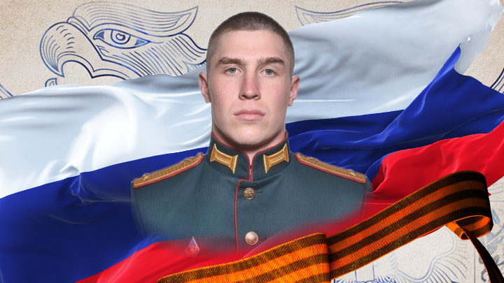
ПОДВИГ ЛЕЙТЕНАНТА ФЕДОТОВА: ПУЛЯ СНАЙПЕРА РУССКОГО ОФИЦЕРА НЕ ОСТАНОВИТ.
Благодаря точной корректировке огня удалось избежать множества потерь, сохранить жизни и выполнить поставленную перед батальоном задачу, – говорится в сообщении Минобороны.

Slide 12
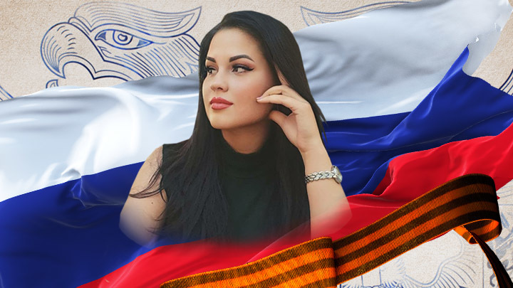
ПОДВИГ ЕФРЕЙТОРА. КРИСТИНА КИМ ВЫНЕСЛА С ПОЛЯ БОЯ 12 ДЕСАНТНИКОВ.
В ходе боев с украинскими националистами медсестра Кристина Ким, находясь под огнём противника, оказала первую помощь 12 раненым военнослужащим воздушно-десантной дивизии.

Slide 14
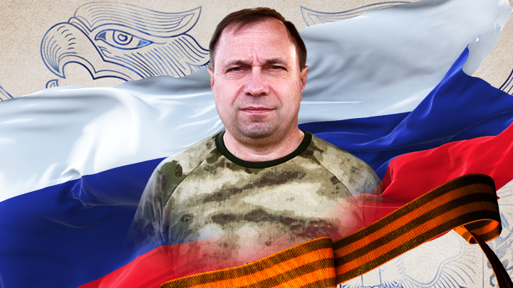
Сергей Воронков, отдавший жизнь за други своя.
"Охотник" – такой позывной был у Воронкова, который воевал в составе казачьего подразделения "Дон". Воины говорят о нём так: «Это был лучший снайпер, глаз – как у орла»

Slide 15
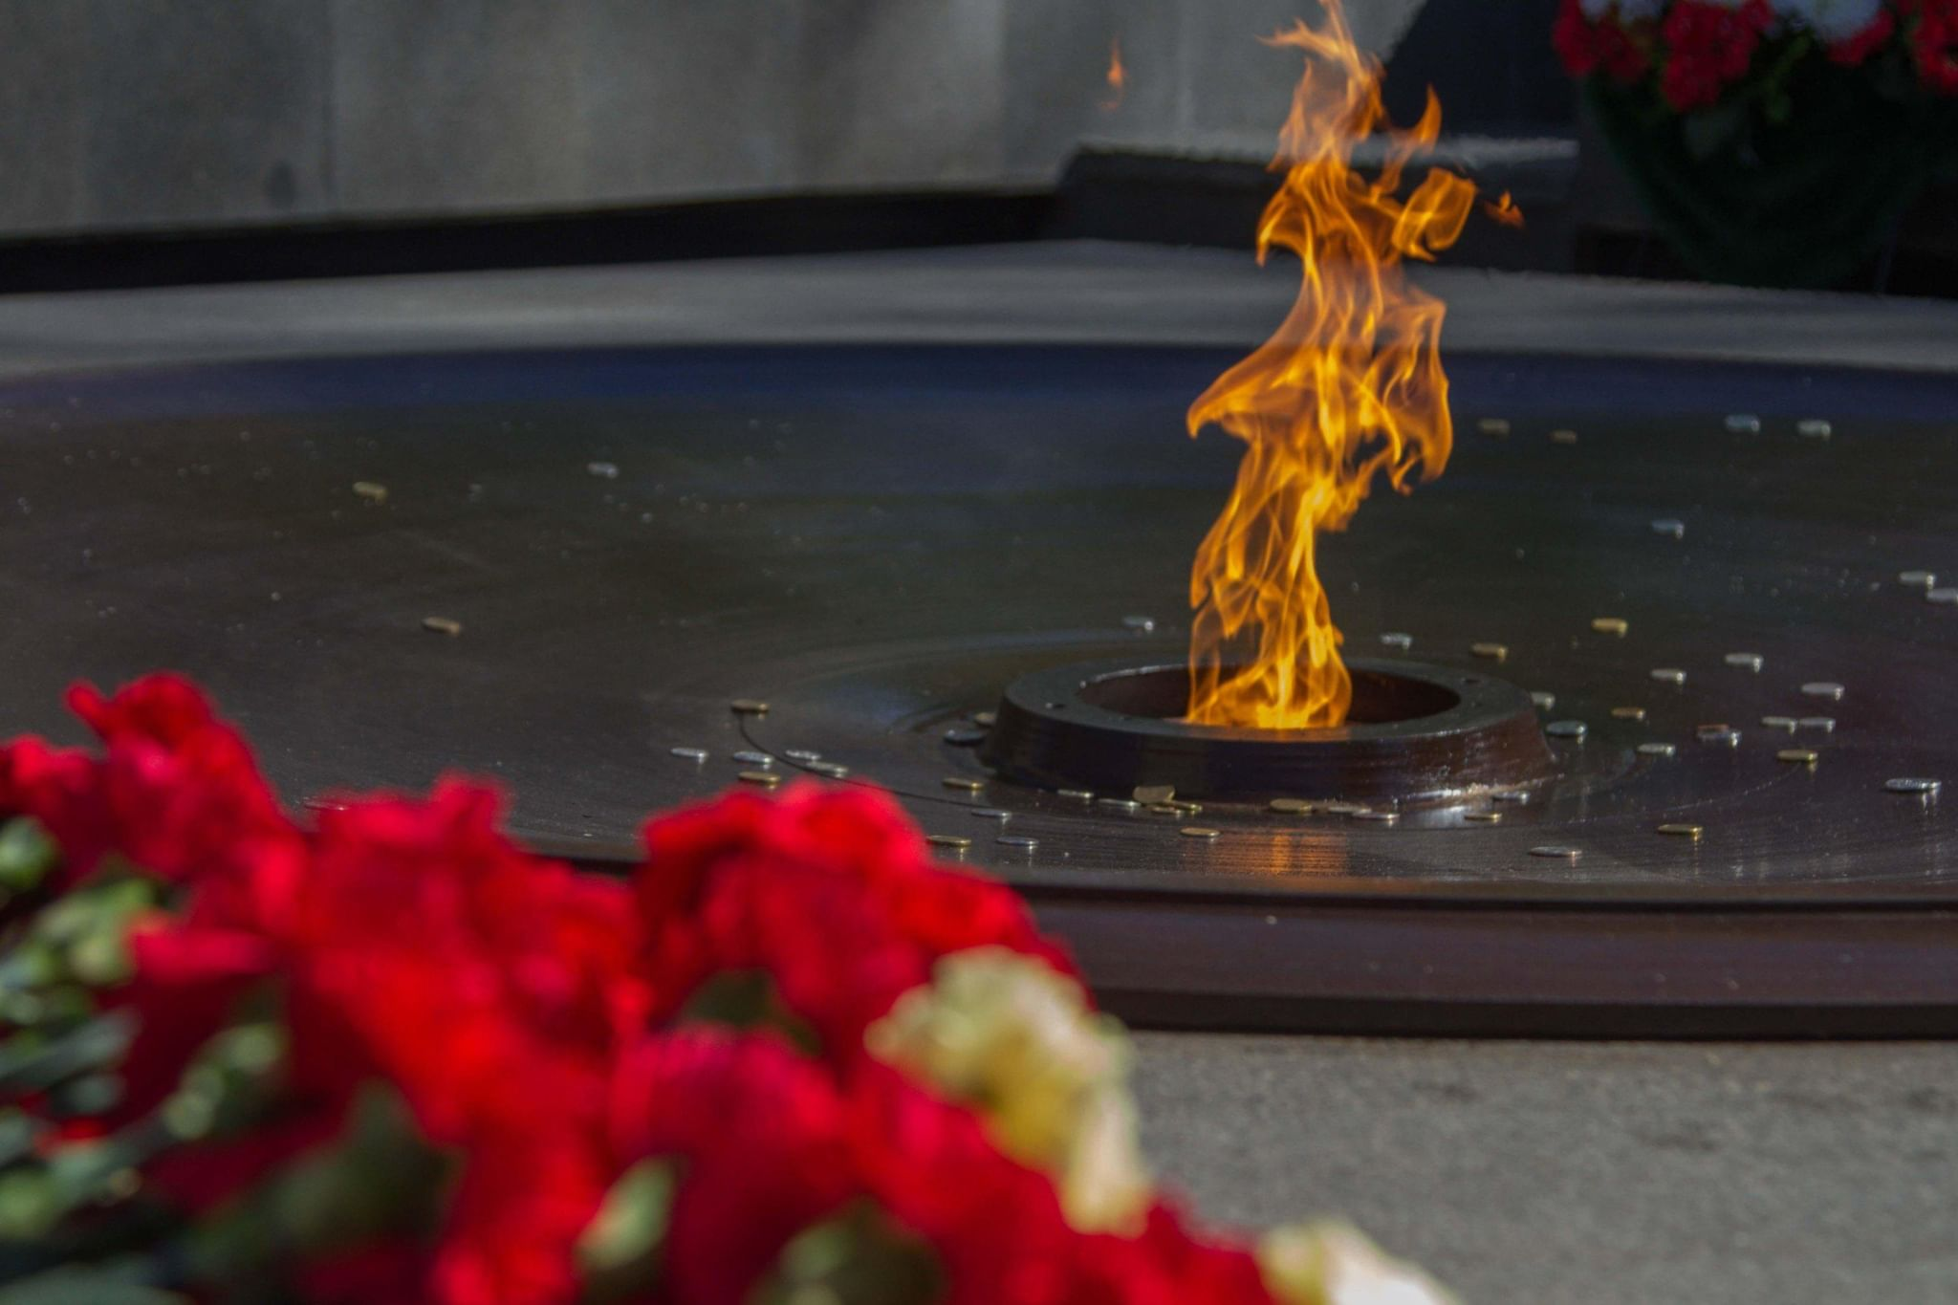

Slide 16
